Slide 1

无尺度网络模型的探索与应用
揭示复杂互联世界的普适规律
汇报人: 讯飞智文

Slide 2

CONTENT
目录
01
引言：静态模型的局限性与复杂网络的特性
02
生长机制：网络随时间扩展
03
偏好连接：让强者愈强
04
无尺度模型的提出与发展
05
无尺度模型的意义与应用
06
结语：探索后来者成功的可能性

Slide 3

01
引言：静态模型的局限性与复杂网络的特性

Slide 4

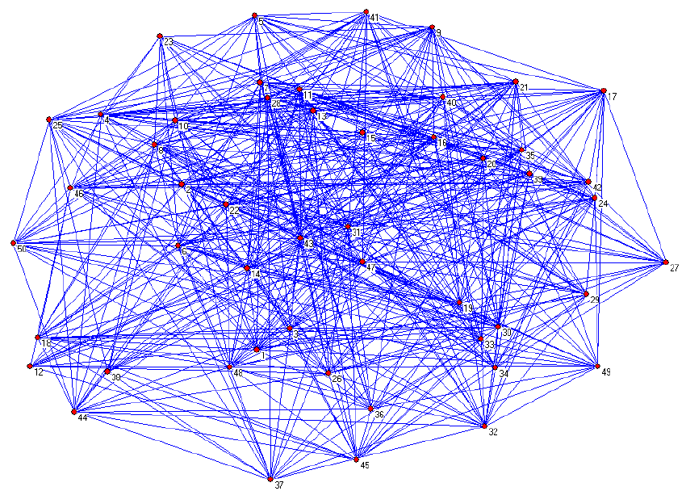
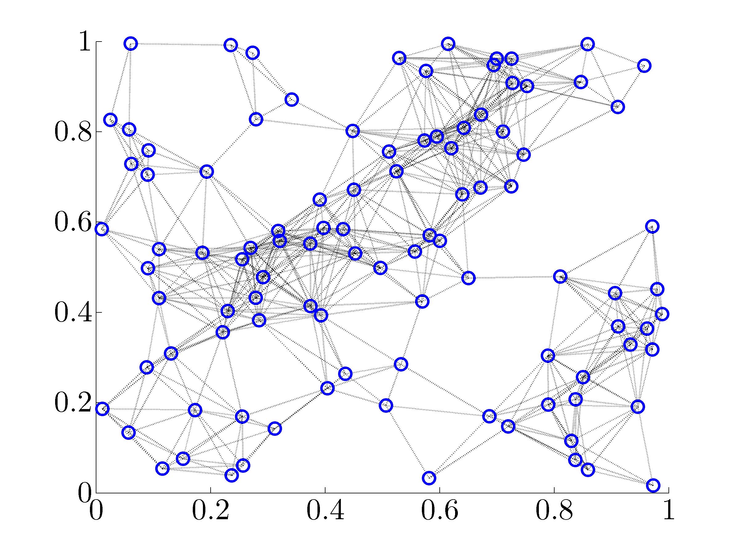
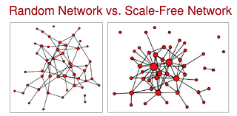
经典网络模型（静态、随机）
埃尔德什-莱利模型
随机网络模型
静态与随机网络的区别
埃尔德什-莱利模型是一种经典的网络模型，假设所有节点从一开始就存在，并且在网络生命周期内保持数量不变。这种模型生成的网络是静态的，即其结构在时间上是固定的。
随机网络模型是另一种经典网络模型，它假设每个节点被连接的概率相等。这种模型生成的网络是随机的，即其结构在时间上是变化的。
静态网络和随机网络的主要区别在于，静态网络的结构在时间上是固定的，而随机网络的结构在时间上是变化的。这两种模型都有其适用的场景和局限性。

Slide 5
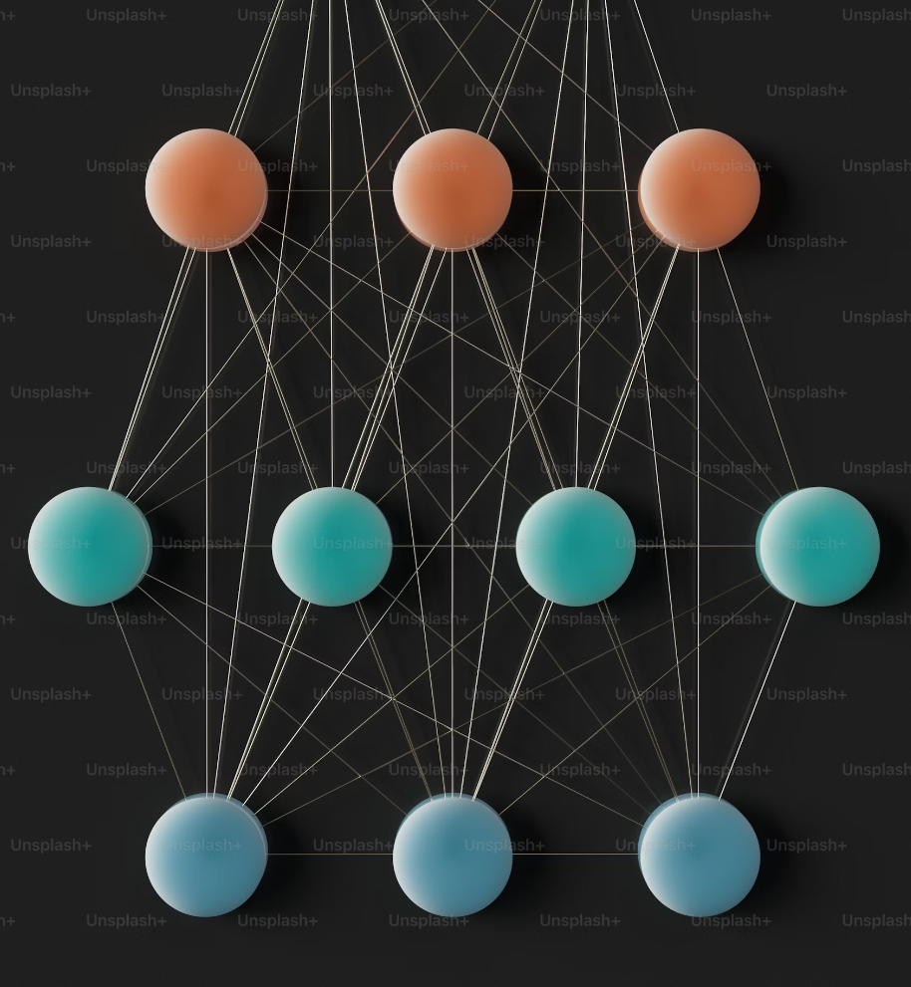
真实网络的动态性质
网络的动态增长
真实世界的网络，如万维网和社交网络，不是静态不变的，而是随着时间逐渐增长。这种增长体现在新节点的加入以及现有节点间连接的增加上。
结构随时间演变
网络的结构会随着时间的推移而发生变化。早期加入的节点由于积累更多链接，往往成为枢纽节点，而后来者则面临更大的挑战来获得链接。
偏好连接的影响
在网络中，新节点倾向于与已有较多链接的节点建立连接，这种现象称为偏好连接。它加剧了网络中的不平等性，使得少数节点成为信息传播的关键中心。

Slide 6

幂律分布及其在网络研究中的意义
幂律分布的定义与特性
01
幂律分布是一种概率分布，其中少量节点拥有大量的链接，而大多数节点只有很少的链接。这种分布形式揭示了网络中存在的不平等性，对于理解网络结构和功能至关重要。
幂律分布与网络结构的关系
02
在无尺度网络中，节点的度（即链接数）遵循幂律分布，而不是传统的钟形曲线。这意味着虽然大部分节点的度很低，但总有少数节点具有非常高的度，这就是所谓的无尺度特性。
幂律分布在网络研究中的应用
幂律分布在网络研究中具有重要意义，它为解释和预测复杂系统的结构提供了理论基础。通过识别并模拟生长机制和偏好连接，我们可以更好地理解各种复杂互联世界中的模式和趋势。
03

Slide 7
02
生长机制：网络随时间扩展

Slide 8

网络的增长过程
网络增长的初始阶段
网络的增长始于一个小规模的核心，通过不断引入新节点来逐步扩展。每个新加入的节点都会选择现有的某些节点进行连接，从而增加现有节点的连接度。
新节点的选择行为
当新节点加入网络时，它们倾向于选择那些已经拥有较多链接的节点作为连接对象。这种选择行为是基于高连接度节点通常更知名、更容易被发现或提供更有价值服务的事实。
时间对网络结构的影响
随着时间的推移，早期加入网络的节点因为有更多的时间积累链接，往往成为枢纽节点。而后来加入的节点则较难获得大量链接，这反映了时间在网络结构形成中的重要作用。

Slide 9
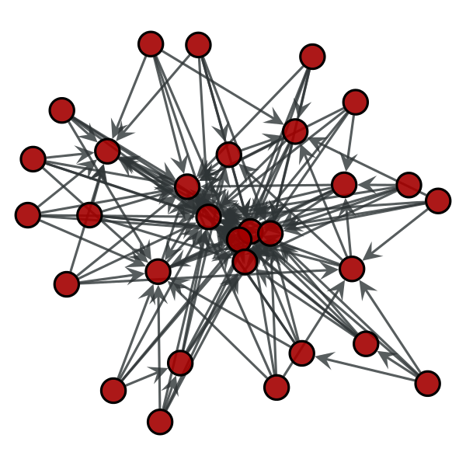
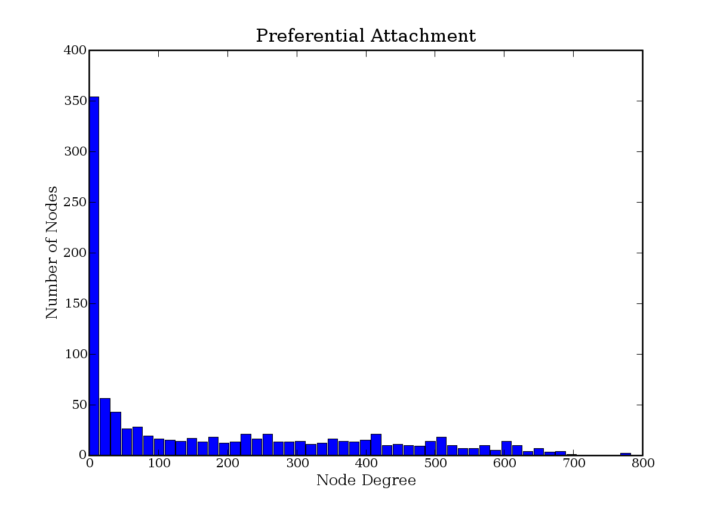

新节点加入时的选择行为
新节点的连接偏好
高连接度节点的优势
时间维度对网络结构的影响
当新节点加入网络时，它们倾向于选择那些已经拥有较多链接的节点进行连接。这种偏好连接机制反映了现实世界中“富者愈富”的现象，即资源倾向于流向已有资源的个体或实体。
在网络中，高连接度的节点通常更知名、更容易被发现，或者提供更有价值的服务/内容。因此，新节点更倾向于与这些枢纽节点建立联系，从而增加了现有节点的连接度。
时间是影响网络结构的重要因素。早期加入网络的节点因为有更多的时间积累链接，所以往往成为枢纽节点。相反，后来加入的节点则较难获得大量链接。

Slide 10



时间维度对于网络结构的影响
早期节点的优势积累
时间对新节点的挑战
网络结构的动态演化
在网络的生命周期中，早期加入的节点由于拥有更长的时间来建立连接，往往能够累积更多的链接，成为网络中的枢纽节点。
对于后来加入网络的新节点而言，由于早期节点已经建立了强大的连接基础，它们面临着更大的挑战来获得足够的链接和影响力。
随着时间的推移，网络不仅通过添加新节点增长，还可能经历内部链接的重连、删除等变化，这些动态过程共同塑造了网络的最终结构。

Slide 11
03
偏好连接：让强者愈强

Slide 12

偏好连接原则
富者愈富现象
在网络中，高连接度的节点更易吸引新链接，形成“富者愈富”的效应。这种现象导致少数枢纽节点拥有大量链接，而大多数节点链接较少。
枢纽节点的形成
由于偏好连接的存在，一些节点能够迅速累积大量链接，成为网络中的枢纽节点。这些节点在信息传播和资源分配中扮演关键角色。
无尺度网络特性
无尺度网络中的节点度分布遵循幂律，即少数节点具有极高的连接度，而大多数节点连接度较低。这种特性使得网络对随机故障具有鲁棒性。

Slide 13
枢纽节点的形成机制
02
01
03
枢纽节点的角色
偏好连接的作用
枢纽节点作为网络中的核心，不仅促进了信息的快速传播，还增强了网络的稳定性和抗干扰能力，对整个网络的功能至关重要。
时间维度的影响
在网络中，新节点倾向于与已有高连接度的节点建立联系，这种“富者愈富”的偏好连接机制是枢纽节点形成的关键因素。
早期加入网络的节点因有更多时间积累链接而更易成为枢纽，显示了时间在网络演化和枢纽节点形成中的重要作用。

Slide 14
富者愈富效应
富者愈富效应的定义
富者愈富效应是指在网络中，已经拥有较多资源的节点更容易获得新的资源，这种现象在无尺度网络中尤为明显，体现了网络中的不平等性。
枢纽节点的形成
由于偏好连接的存在，一些节点能够迅速累积大量的链接，形成枢纽节点。这些节点在网络中扮演着关键角色，如信息传播的中心点。
网络演化的复杂性
网络不仅可以通过添加新节点来增长，还可以通过内部链接、重连以及删除节点或链接等方式演化。这些额外的因素使得网络结构更加多样化，并影响到网络的拓扑属性。

Slide 15
04
无尺度模型的提出与发展

Slide 16
无尺度模型的基本原理
生长机制与偏好连接的结合
01
无尺度模型的核心在于结合了网络的生长机制和节点间的偏好连接，即新节点倾向于连接到已有的、连接数较多的节点，从而形成枢纽节点。
幂律分布的形成
02
在无尺度网络中，由于偏好连接的存在，少数节点会累积大量链接，导致网络的度分布呈现出幂律特性，即大多数节点连接较少，而少数节点连接极多。
网络演化的复杂性
无尺度网络不仅通过添加新节点增长，还可能通过内部链接、重连或删除节点等方式演化，这些因素共同作用使得网络结构更加多样化，影响其拓扑属性。
03

Slide 17
度分布与幂律的关系
01
02
03
幂律分布的定义
无尺度网络的特性
度分布与网络演化
幂律分布是一种概率分布，其中事件的规模与其出现的频率成反比。在网络中，这意味着少数节点拥有大量链接，而大多数节点只有少量链接。
无尺度网络是一种特殊的网络结构，其节点的度（即连接数）遵循幂律分布。这种特性使得网络对随机故障具有高度的鲁棒性，但对蓄意攻击则较为脆弱。
度分布不仅反映了网络当前的结构状态，还揭示了网络演化的过程。通过分析度分布的变化，我们可以了解网络是如何随着时间增长和变化的。

Slide 18

网络演化的复杂性
网络增长的多样性
网络不仅通过添加新节点来增长，还包括内部链接、重连以及删除节点或链接等方式，这些因素共同作用使得网络结构更加多样化。
拓扑属性的影响
网络的演化过程受到多种因素的影响，包括节点的增加、连接的变化等，这些变化直接影响到网络的拓扑属性，进而影响网络的功能和效率。
复杂性与动态性
网络的演化是一个复杂的动态过程，涉及到节点的增长、连接的变化等多个方面，这种复杂性和动态性是理解网络结构和功能的关键。

Slide 19
05
无尺度模型的意义与应用

Slide 20
无尺度网络在多个领域的广泛适用性
01
互联网的无尺度特性
互联网作为全球最大的网络之一，其结构呈现出明显的无尺度特性。少数网站拥有极高的访问量和链接数，而大多数网站则相对较少，这反映了用户偏好连接热门内容的趋势。
03
社交网络中的枢纽节点
在社交网络中，如Facebook或Twitter，某些用户因其影响力或知名度成为枢纽节点，吸引了大量关注和互动。这些枢纽节点的存在促进了信息的传播速度和范围。
02
生物代谢网络的复杂性
生物体内的代谢网络也展现出无尺度性质，其中一些酶或反应路径扮演着关键角色，参与多种生化过程。这种结构有助于维持生命活动的高效运行。

Slide 21



理解复杂互联世界的框架
无尺度模型的基本原理
无尺度模型结合生长机制和偏好连接两个核心概念，每次新增加一个节点时，它将与现有的某些节点建立连接，而选择哪个节点取决于该节点当前的连接数。
01
度分布与幂律的关系
02
在无尺度网络中，节点的度（即链接数）遵循幂律分布，而不是传统的钟形曲线。这意味着虽然大部分节点的度很低，但总有少数节点具有非常高的度，这就是所谓的无尺度特性。
网络演化的复杂性
03
网络不仅可以通过添加新节点来增长，还可以通过内部链接（即已有节点之间的新连接）、重连（改变现有连接）、以及删除节点或链接等方式演化。这些额外的因素使得网络结构更加多样化，并影响到网络的拓扑属性。

Slide 22
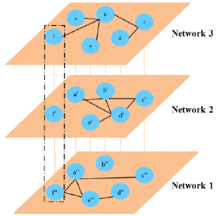


对未来研究方向的影响
节点老化与竞争关系
多维度网络模型构建
跨学科融合创新
研究网络中节点的老化过程及其对网络结构的影响，以及节点间的竞争关系如何影响网络的演化，为理解复杂网络提供新的视角。
探索将现实世界的更多细节纳入无尺度模型，如考虑节点的多种属性和行为模式，以构建更精确和实用的多维度网络模型。
结合经济学、社会学等学科的理论和方法，研究网络科学中的新兴问题，推动跨学科融合创新，为解决复杂网络问题提供新思路。

Slide 23
06
结语：探索后来者成功的可能性

Slide 24
在已有优势结构下新兴节点或实体的机会
创新性产品或服务的崛起
利用不同策略寻找机会
01
03
在已有优势结构下，新兴节点通过推出具有创新性的产品或服务，能够迅速吸引大量关注和链接，从而有机会成为新的枢纽节点。
新兴节点可以利用不同的策略，如合作、联盟或差异化竞争，来克服已有优势结构的障碍，找到适合自己的发展路径，实现成功。
02
专注于特定细分市场
新兴实体可以通过专注于特定的细分市场，提供独特的价值和服务，从而在竞争激烈的网络中找到自己的位置，逐步积累连接度。

Slide 25
跨学科思考的重要性
从经济学角度分析，网络的增长不仅依赖于技术的进步，还受到市场需求、资源分配等经济因素的影响。理解这些因素有助于揭示网络发展的经济动因。
01
经济学视角下的网络增长
社会学家研究个体行为如何影响网络结构的形成和演化，包括人际关系、群体动态等因素。这有助于我们理解网络中的社会互动模式及其对整体结构的作用。
02
社会学对网络结构的影响
通过结合不同学科的理论和方法，如物理学的网络理论与计算机科学的算法设计，可以开发出新的模型和工具来分析和优化复杂网络系统。
03
跨学科合作促进创新

Slide 26

感谢观看！
THANKS！

